Slide 1


ORGANISMES PUBLIQUES

Slide 2
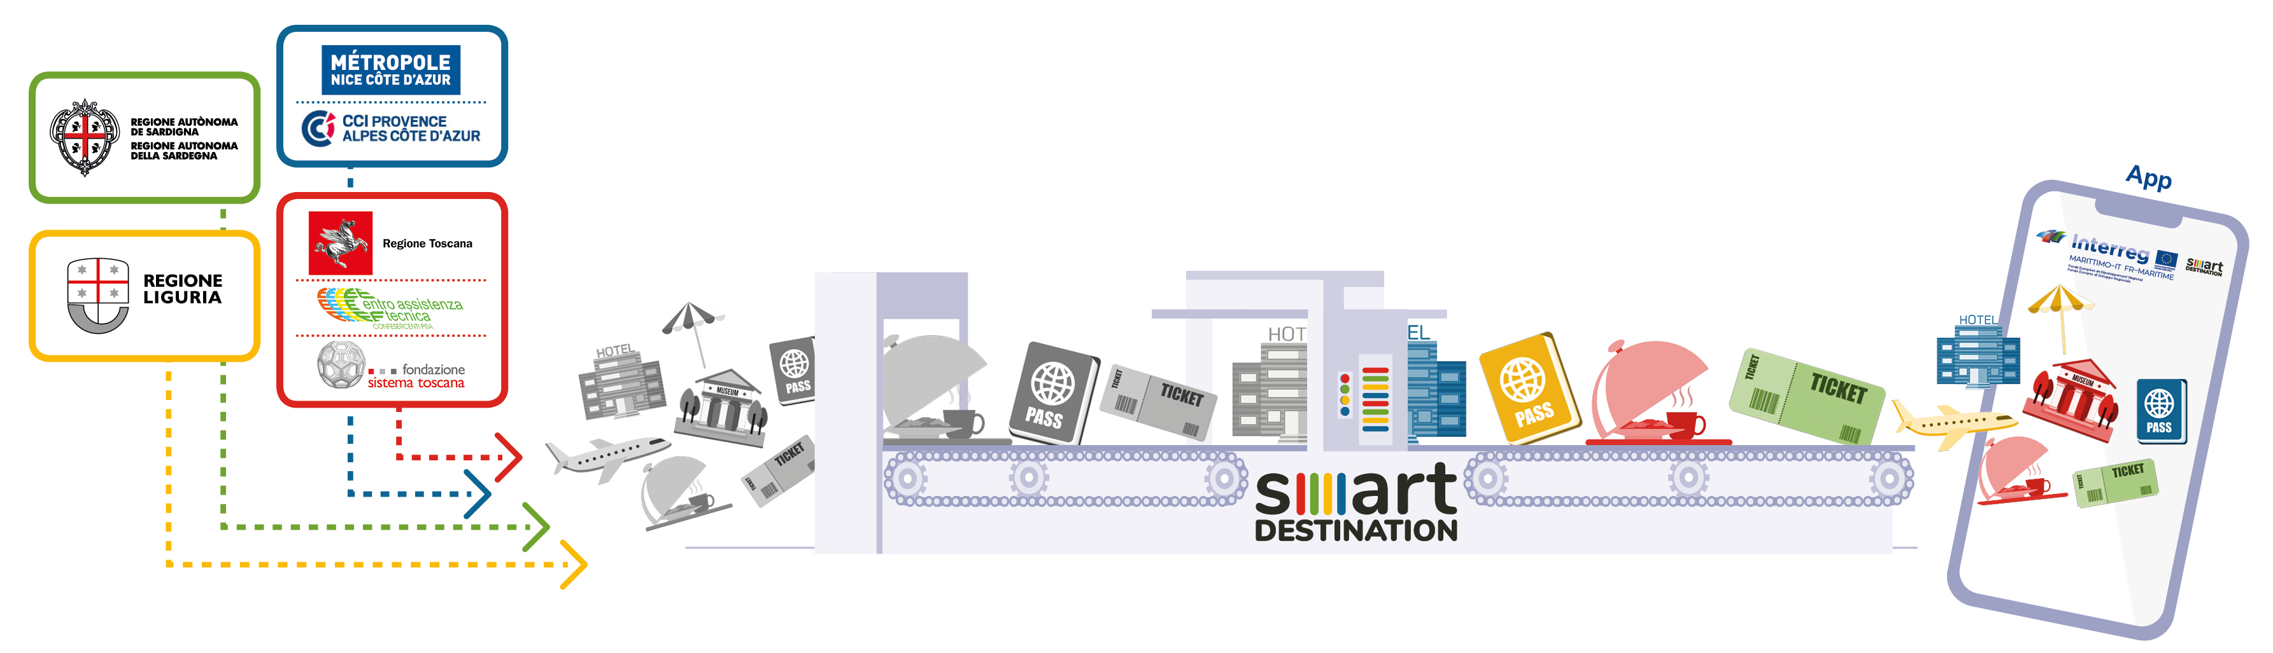
QU'EST-CE QUE C'EST?
SMART DESTINATION est un projet qui vise à définir une norme numérique pour partager les données d'intérêt touristique concernant de différentes régions, collectées par des organismes publiques et privés (collectivités, organisations touristiques, fondations, etc.) qui souhaitent les mettre à disposition pour faciliter la connaissance et le développement de leur territoire.
1/21

Slide 3
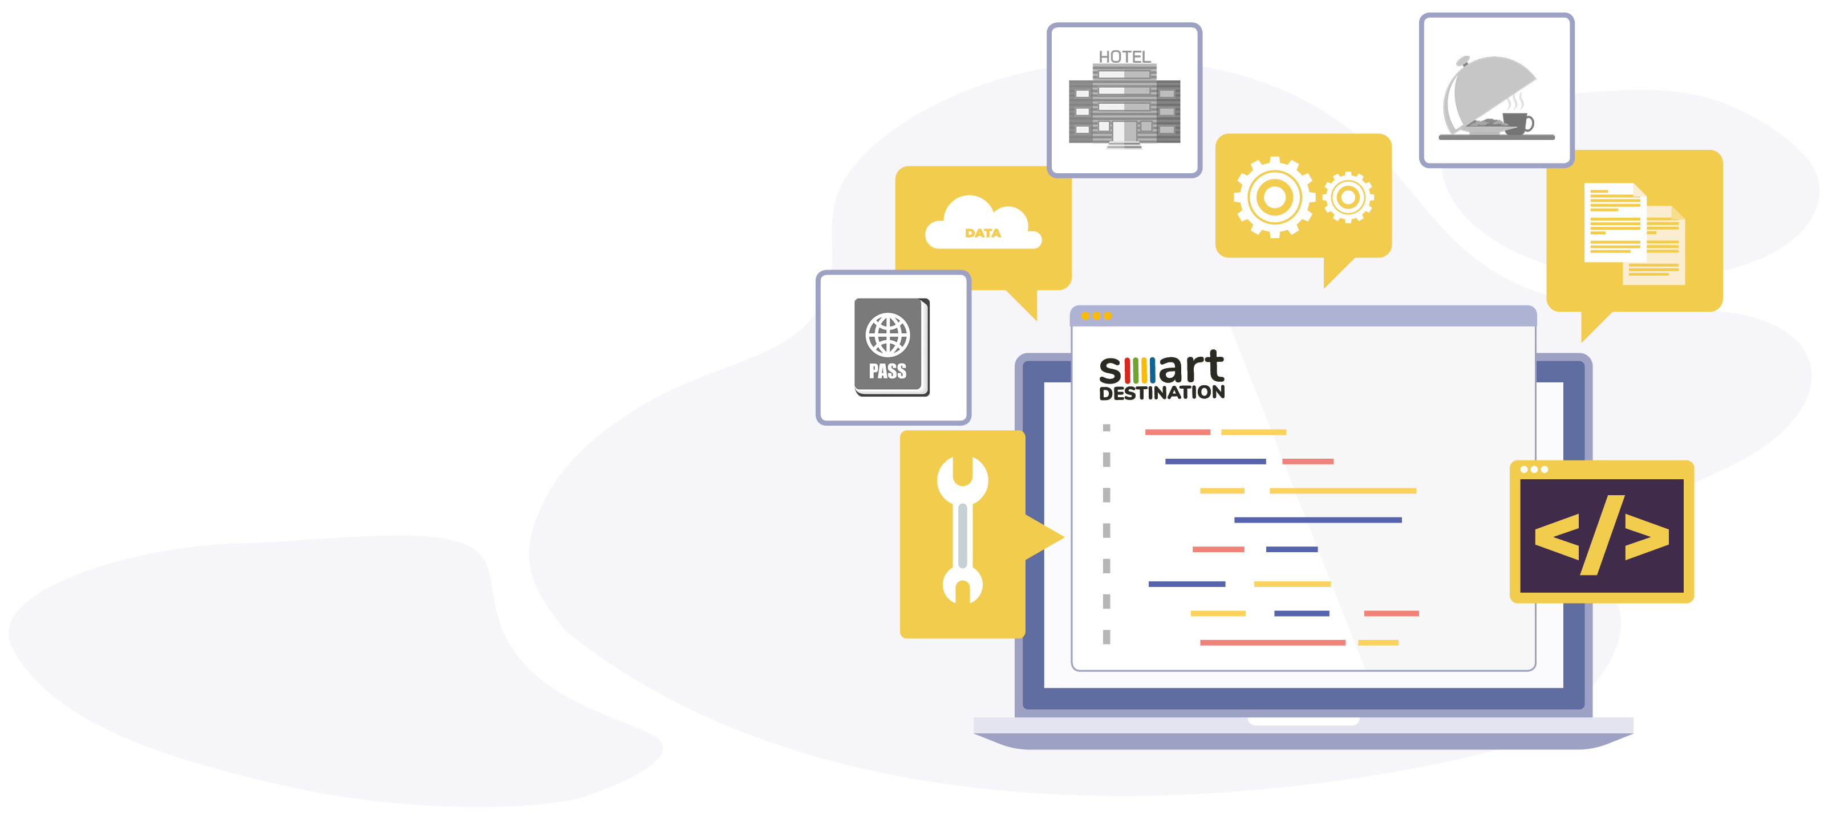
QUE FAITES-VOUS?
Les partenaires du projet ont développé une architecture informatique qui permet de partager des bases de données et, actuellement, ils testent un prototype d’application pour leur usage.
2/21

Slide 4

QUE FERA-T-ELLE?
L'écosystème numérique, une fois réalisé, permettra d'accéder à toutes les données disponibles qui, grâce au partage d'un langage commun, pourront être utilisées par toute personne intéressée (développeurs d'applications touristiques, prestataires de services, organisateurs de voyages, etc.).
3/21

Slide 5

QUELS SONT LES AVANTAGES POUR LES ADMINISTRATIONS PUBLIQUES?
4/21

Slide 6

QUELS SONT LES AVANTAGES POUR LES ADMINISTRATIONS PUBLIQUES?
Augmenter la connaissance et la visibilité de leur propre territoire et des territoires voisins, en ayant accès à des données actualisées et prêtes à l'emploi.
5/21

Slide 7

QUELS SONT LES AVANTAGES POUR LES ADMINISTRATIONS PUBLIQUES?
Augmenter les présences sur le territoire en développant l'économie liée aux secteurs touristique, culturel, des services et connexes.
6/21

Slide 8

QUELS SONT LES AVANTAGES POUR LES ADMINISTRATIONS PUBLIQUES?
Créer des relations territoriales stables avec les territoires voisins ou ceux qui partagent des caractéristiques ou des intérêts communs.
7/21

Slide 9
QUE DOIT FAIRE L’ADMINISTRATION PUBLIQUE POUR PARTAGER SES DONNÉES NUMÉRIQUES?
8/21

Slide 10
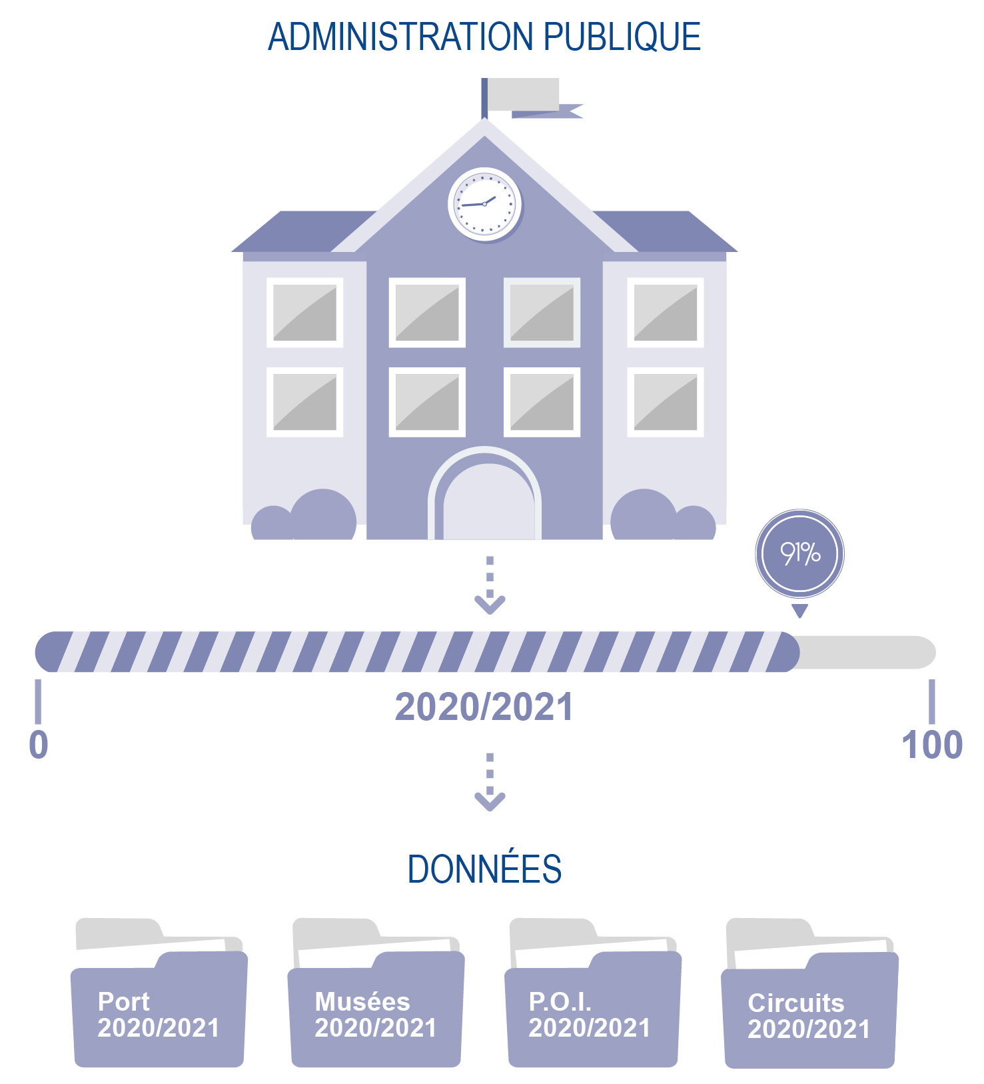
QUE DOIT FAIRE L’ADMINISTRATION PUBLIQUE POUR PARTAGER SES DONNÉES NUMÉRIQUES?
Tout d'abord, il faut:
Assurer la mise à jour régulière des données collectées.
Disposer au moins des données de base:
Ports,
Musées,
P.O.I.,
Circuits,
Météo,
…….
9/21

Slide 11

QUE DOIT FAIRE L’ADMINISTRATION PUBLIQUE POUR PARTAGER SES DONNÉES NUMÉRIQUES?
Si on dispose déjà d’un archive numérique ou d’une base de données:
Vérifier sa compatibilité avec la taxonomie utilisée par le projet Smart Destination et l'adapter.
10/21

Slide 12
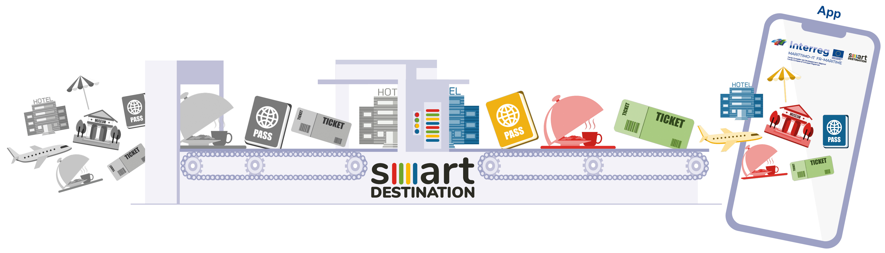
QUE DOIT FAIRE L’ADMINISTRATION PUBLIQUE POUR PARTAGER SES DONNÉES NUMÉRIQUES?
et apres ...
Adopter la norme numérique définie par Smart Destination.
11/21

Slide 13
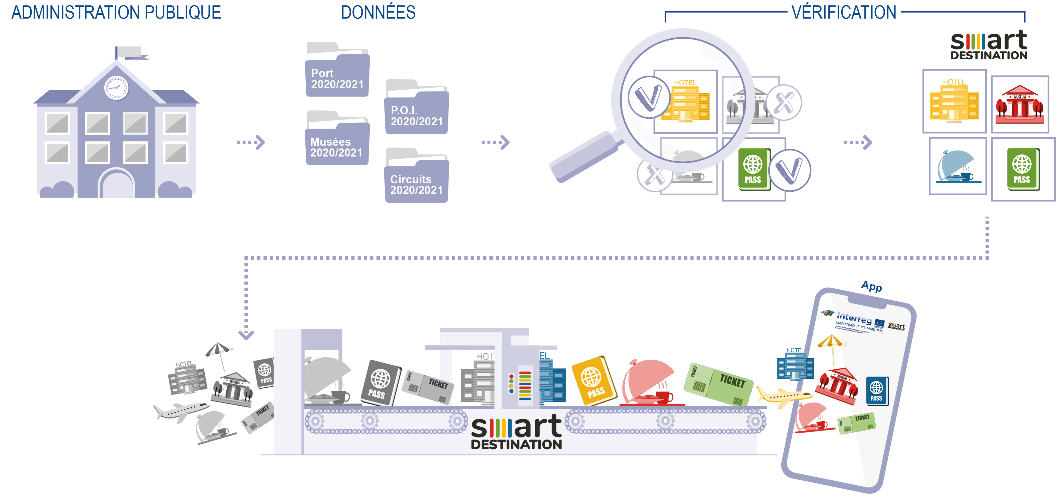
QUE DOIT FAIRE L’ADMINISTRATION PUBLIQUE POUR PARTAGER SES DONNÉES NUMÉRIQUES?
12/21

Slide 14

QUE DOIT FAIRE L’ADMINISTRATION PUBLIQUE POUR PARTAGER SES DONNÉES NUMÉRIQUES?
Si on ne dispose pas d’un archive numérique, il faudra:
Élaborer un programme structuré de collecte de données.
13/21

Slide 15
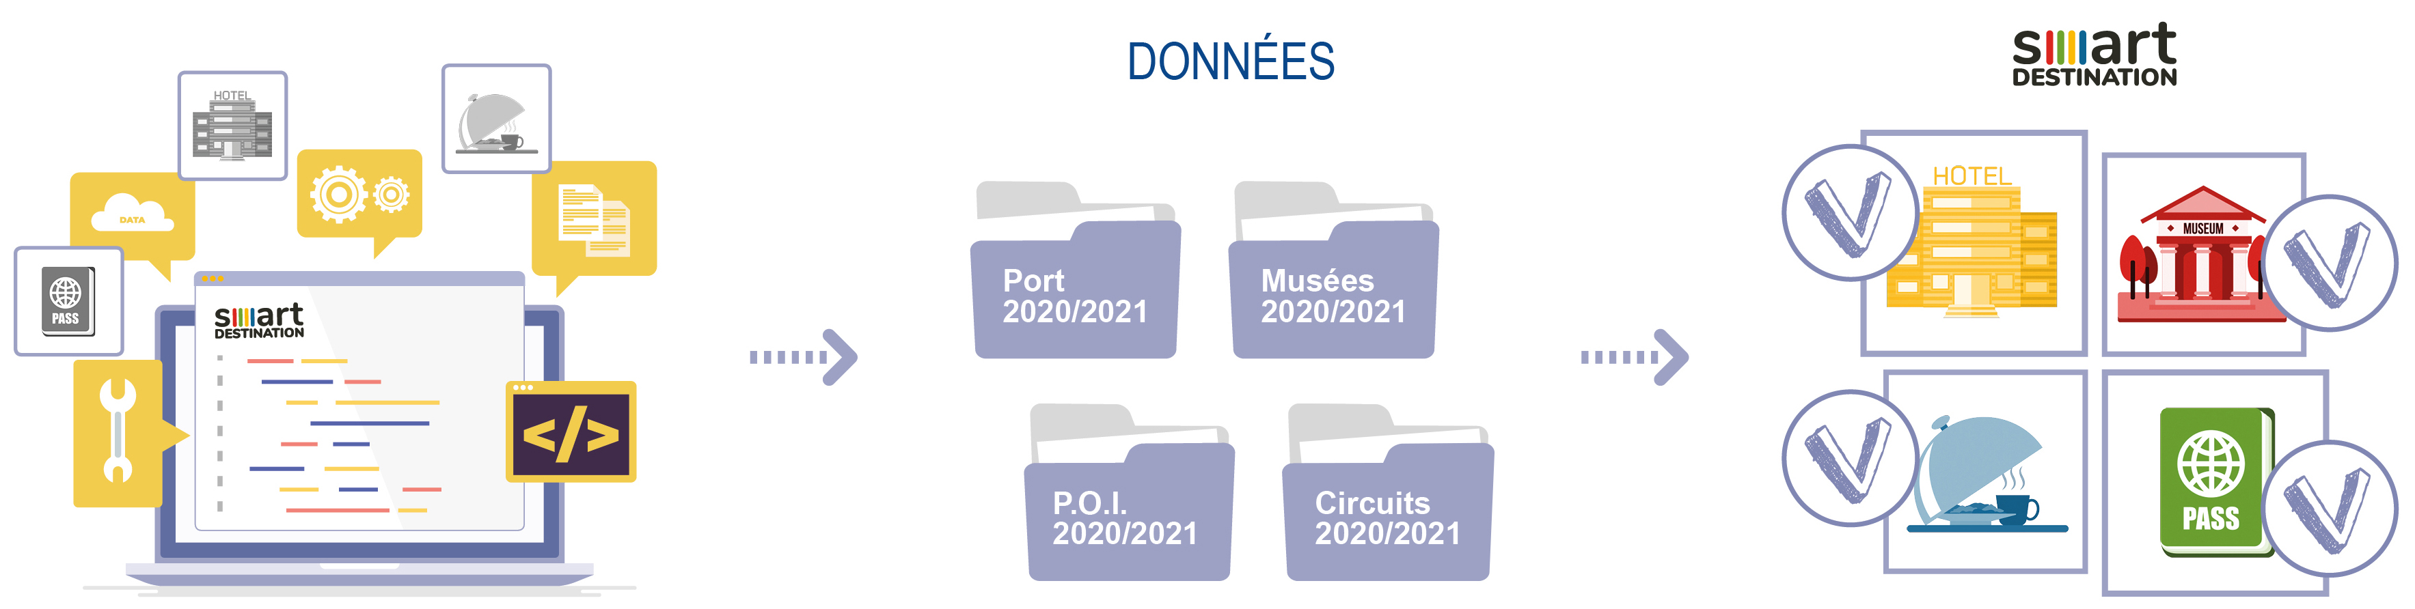
QUE DOIT FAIRE L’ADMINISTRATION PUBLIQUE POUR PARTAGER SES DONNÉES NUMÉRIQUES?
et apres ….
Préparer une architecture d'archivage en utilisant la taxonomie du projet.
14/21

Slide 16
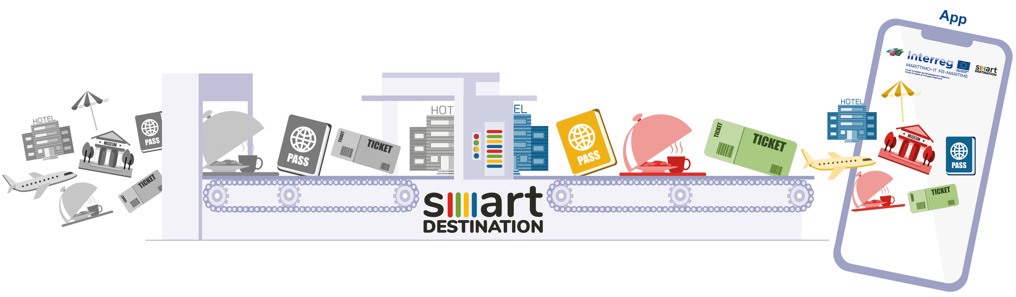
QUE DOIT FAIRE L’ADMINISTRATION PUBLIQUE POUR PARTAGER SES DONNÉES NUMÉRIQUES?
puis ...
Adopter la norme numérique définie par Smart Destination.
15/21

Slide 17
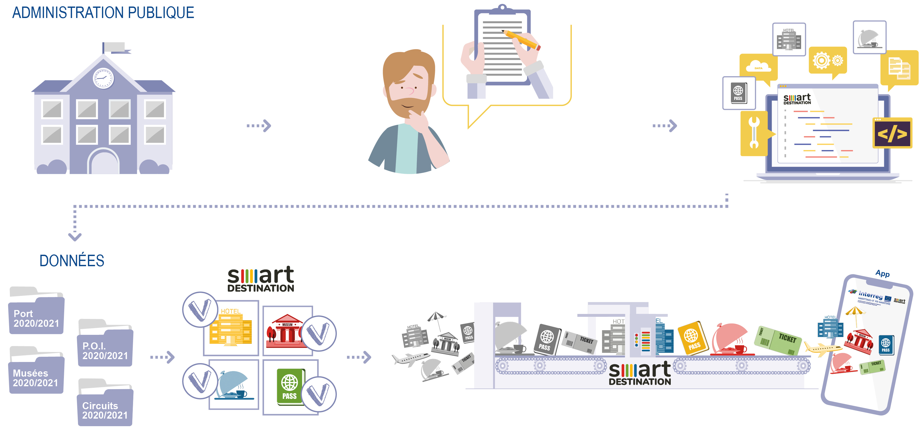
QUE DOIT FAIRE L’ADMINISTRATION PUBLIQUE POUR PARTAGER SES DONNÉES NUMÉRIQUES?
16/21

Slide 18

F.A.Q.
(Frequently Asked Question)
17/21

Slide 19

FREQUENTLY ASKED QUESTIONS
Vous devez signer le Protocole d‘Adhésion pour les Administrations Publiques qui contient l‘Annexe Technique
avec les procédures de participation au projet.
J'aimerais partager notre base de données mise
à jour. Que
dois-je faire?
18/21

Slide 20

FREQUENTLY ASKED QUESTIONS
Actuellement, il n'y a pas de frais d'adhésion.
Y a-t-il une cotisation annuelle pour participer au projet?
19/21

Slide 21

FREQUENTLY ASKED QUESTIONS
Les indications à ce sujet sont contenues dans le Protocole d‘Adhésion pour les Administrations Publiques.
Que dois-je faire si je ne peux plus tenir à jour les données partagées?
20/21

Slide 22

FREQUENTLY ASKED QUESTIONS
Le système sera opérationnel à toutes fins à partir du mois de
janvier 2021.
Quand le système sera-t-il opérationnel?
21/21

Slide 23
MERCI

